Slide 1
Cartea de vizită a gimnaziului
Instituția Publică Gimnaziul Todirești

Slide 2
Scurt istoric
Prima școala din Todirești a fost inaugurată la 16 august 1876, într-o clădire proprie a bisericii .În 1907 școala avea o capacitate de 42 de elevi. În anul 1924 erau deschise 2 clase . Progresul demografic a permis către anul 1938 deschiderea în sat a 3 școli primare și a unei grădinițe. Anul 1942atestă în școală 212 elevi. Școlile vechi sunt cunoscute cu numele de ,,la Pasat,, localul casei de deservire și clădirea devenită ulterior grădiniță de copii. Actuala clădire a fost dată în exploatare în anul 1974 cu o capacitate de 640 de locuri,24 săli de clasă,atelier,sală sportivă,sală festivă.
1950-1954-şcoală de 7 clase
1954-1970-şcoală de 8 clase
1970-2007-şcoală medie
2007-2013-gimnaziu
2013-prezent-Instituţie publică

Slide 3
Viziunea
I.P.Gimnaziul Todireşti preconizează să devină un garant al calităţii şi eficienţei procesului educaţional, aplicarea corectă a politicii educaţionale elaborate de ME prin formarea continuă a cadrelor didactice şi crearea unui climat stimulativ în vederea facilităţii şi dezvoltării potenţialului creativ al fiecărui elev, pentru crearea unei şcoli prietenoase copilului. Promovarea unui învăţămînt de calitate, modern şi flexibil, educarea cetăţenilor activi şi productivi apţi să se integreze cu succes în viaţa comunităţii, fiind deschişi pentru dialog intercultural în contextul valorilor naţionale şi universale asumate. Asigurarea calităţii educaţiei şi apropierea de standardele europene.

Slide 4
MISIUNEA
Formarea unei personalităţi libere şi creative prin asigurarea dezvoltării competenţelor elevilor precum şi prin consiliertea şi orientarea acestora în determinarea traseului individual, optim, către învăţămîntul liceal, profesional tehnic secundar sau profesional tehnic post-secundar.

Slide 5
Corpul profesoral
Total 27 cadre didactice
24 femei
3 bărbaţi
Studii superioare 27
Grad didactic I – 1
Grad didactic II – 21
Grad managerial II - 1
Masterat - 1
Cadre didactice calificate – 100%
Vîrsta medie a colectivului - 45 ani

Slide 6
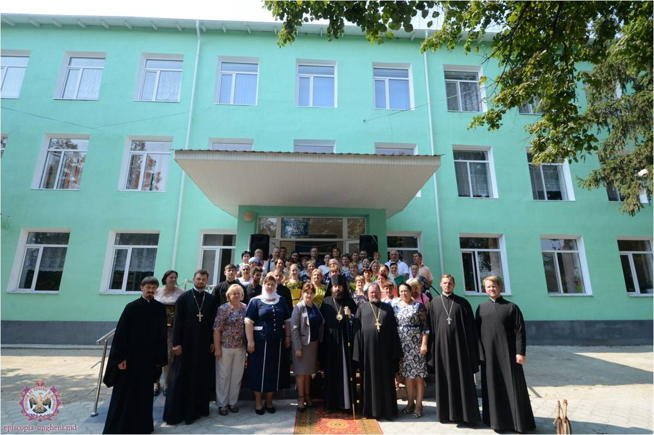

Slide 7
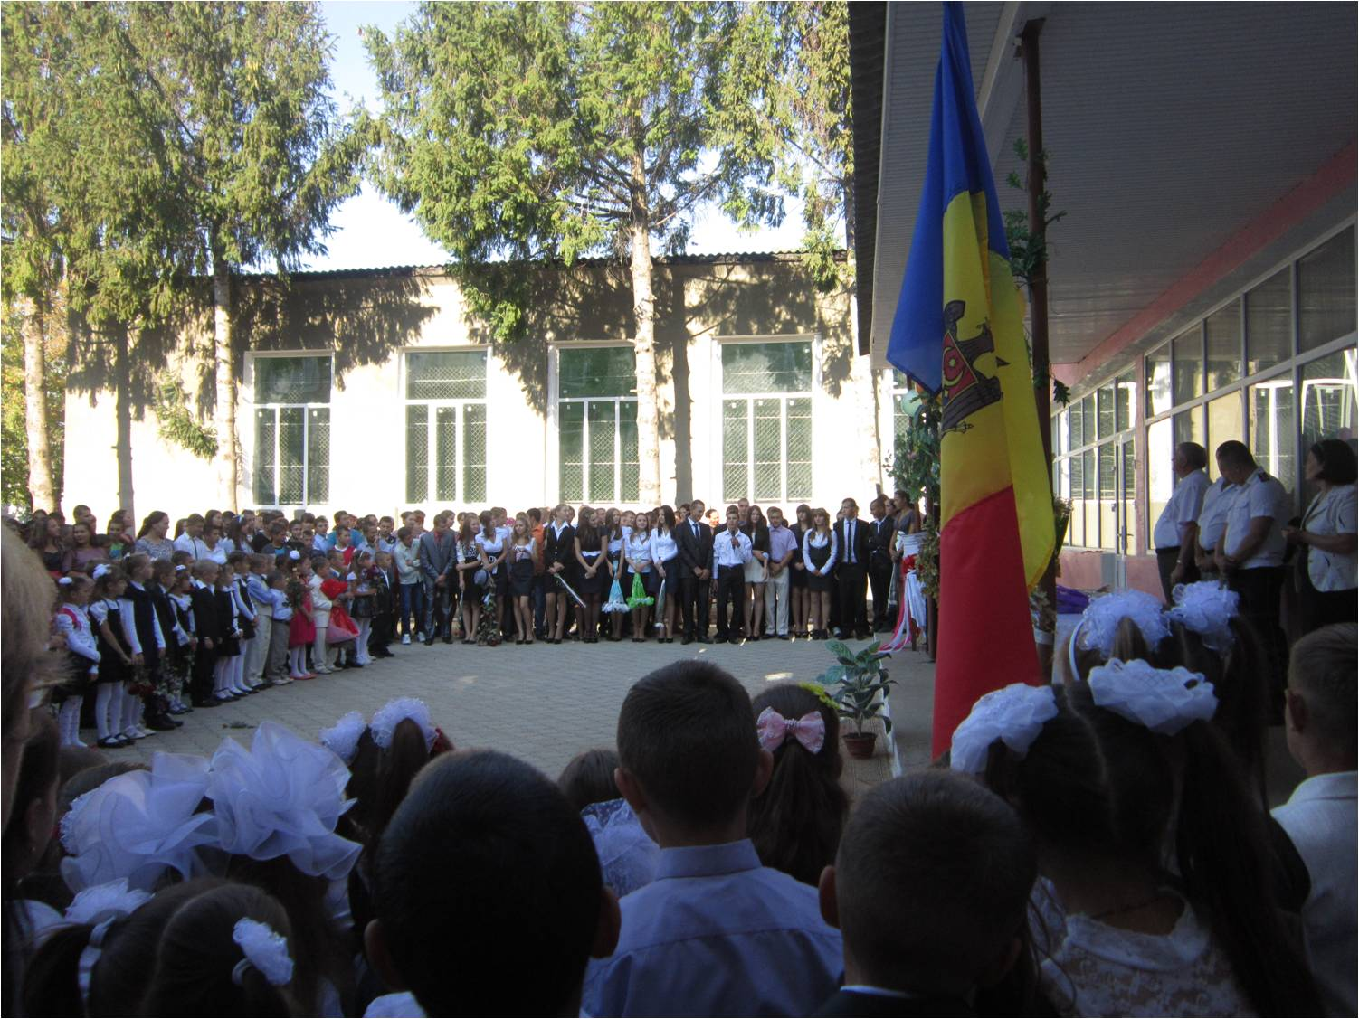

Slide 8
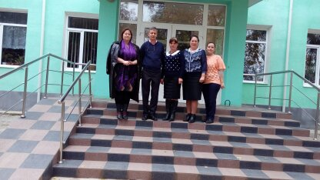

Slide 9
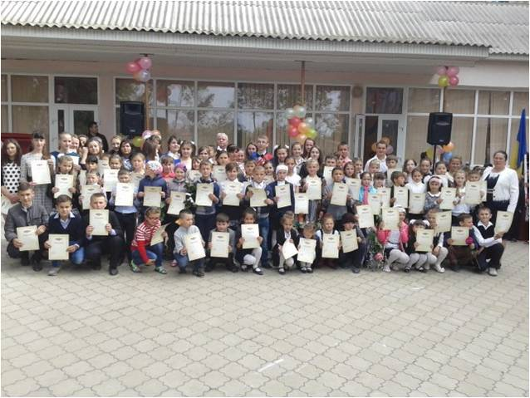

Slide 10
